Slide 1
Изучение возможностей использования интеллект-карт на уроках литературного чтения во 2-4 классах
Крытыш Наталья Ивановна
учитель начальных классов
ГУО «Гимназия имени Я. Купалы»

Slide 2

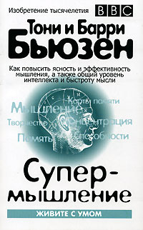
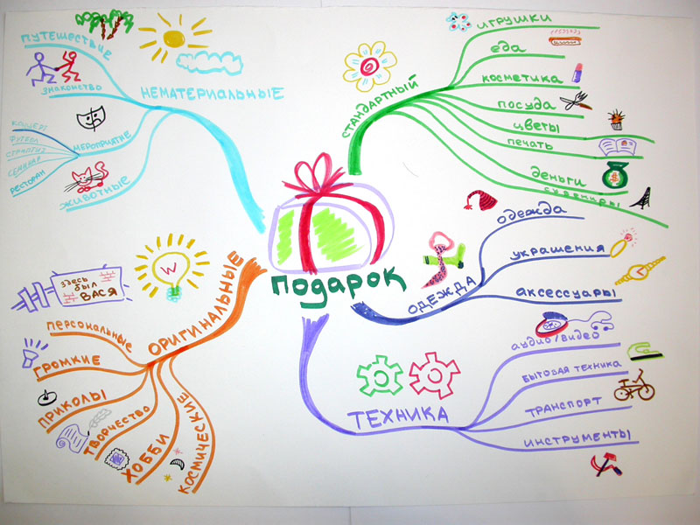
Т. Бьюзен

Slide 3
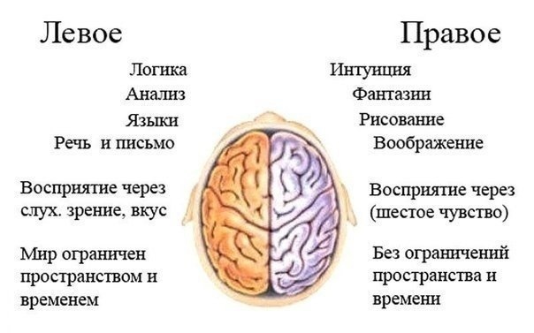
За что отвечают полушария мозга

Slide 4
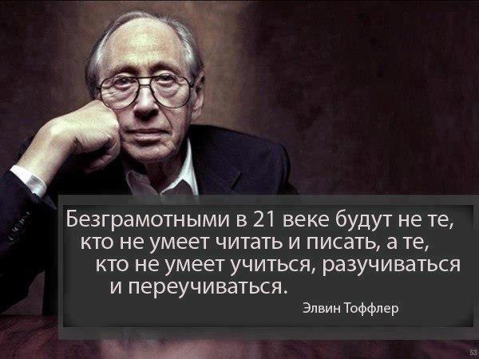

Slide 5
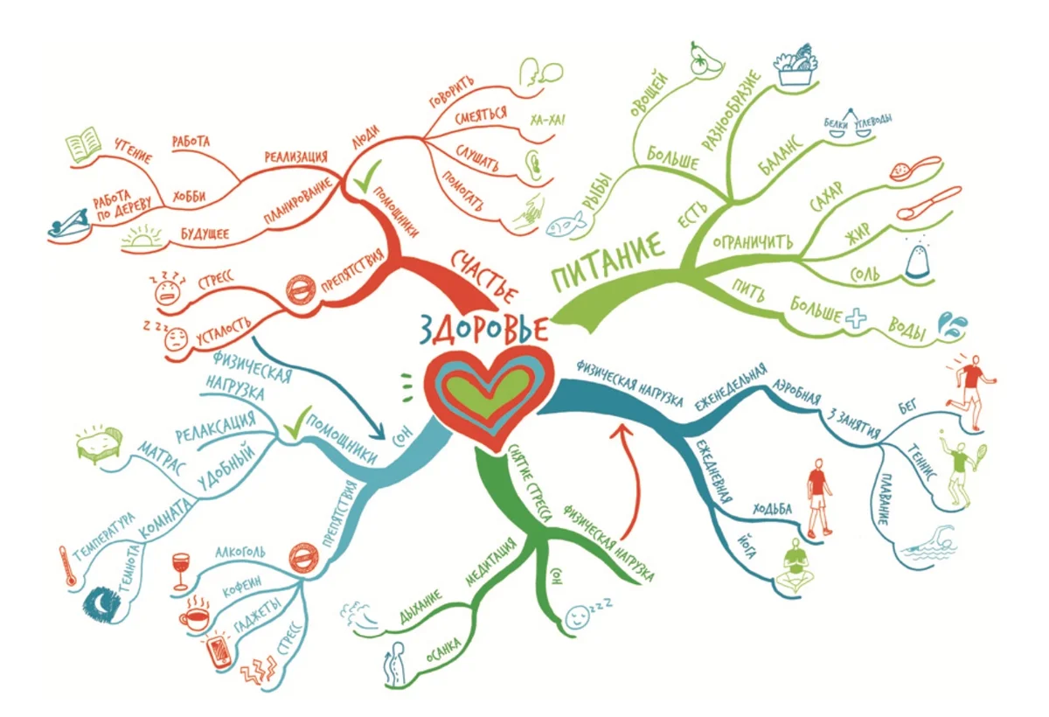
Интеллект-карты (в оригинале Mind maps) — это инструмент визуального отображения информации, позволяющий эффективно структурировать и обрабатывать ее.

Slide 6
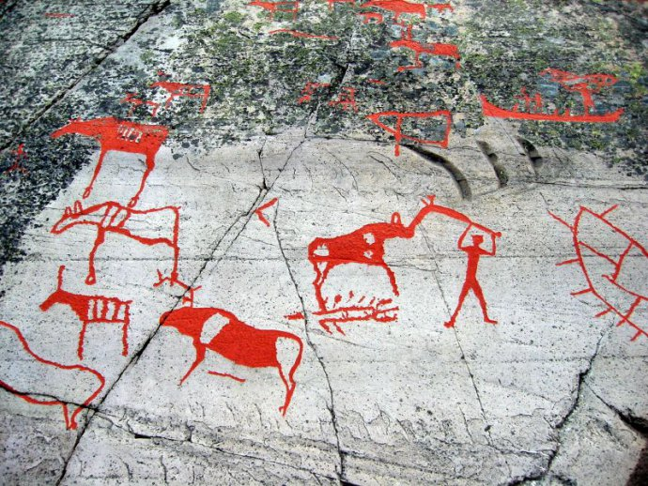
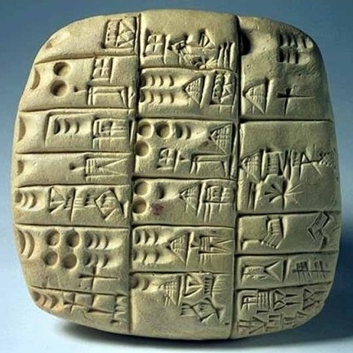
Наскальная живопись Письмо шумеров

Slide 7
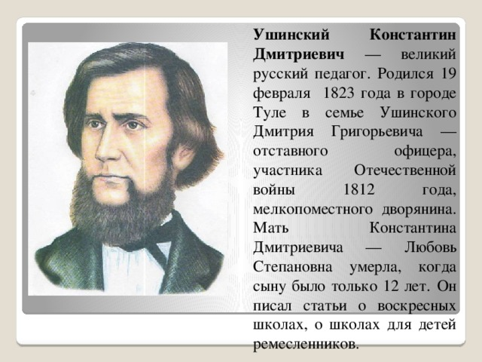

Slide 8
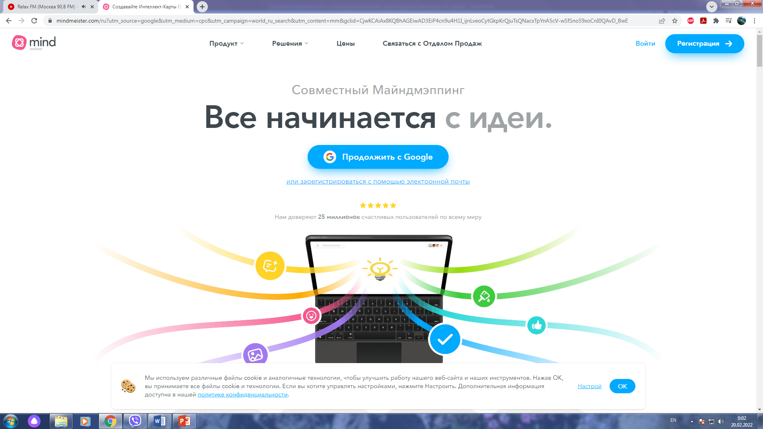

Slide 12
Свойства интеллект-карт
Наглядность
Привлекательность
Запоминаемость
Своевременность
Творчество
Возможность пересмотра

Slide 13
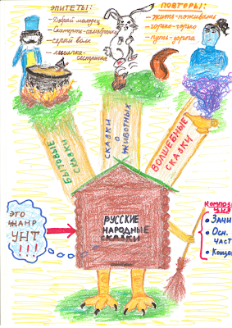
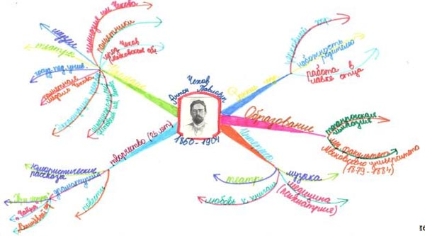

Slide 14
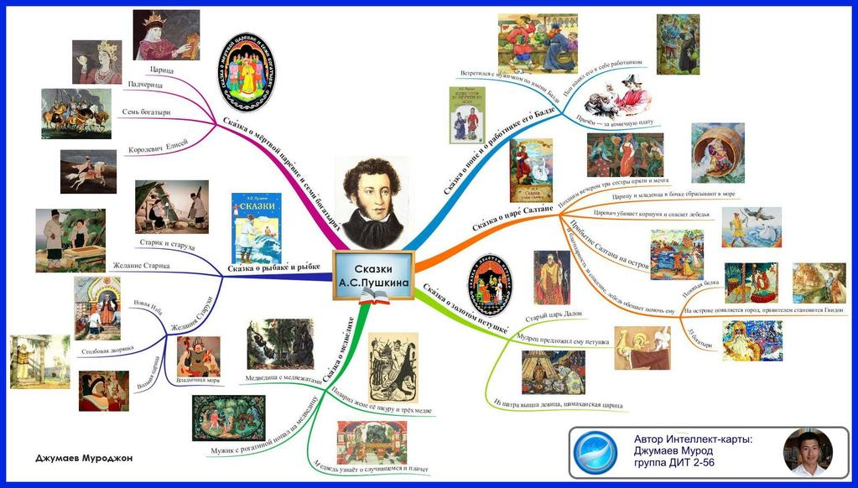

Slide 15
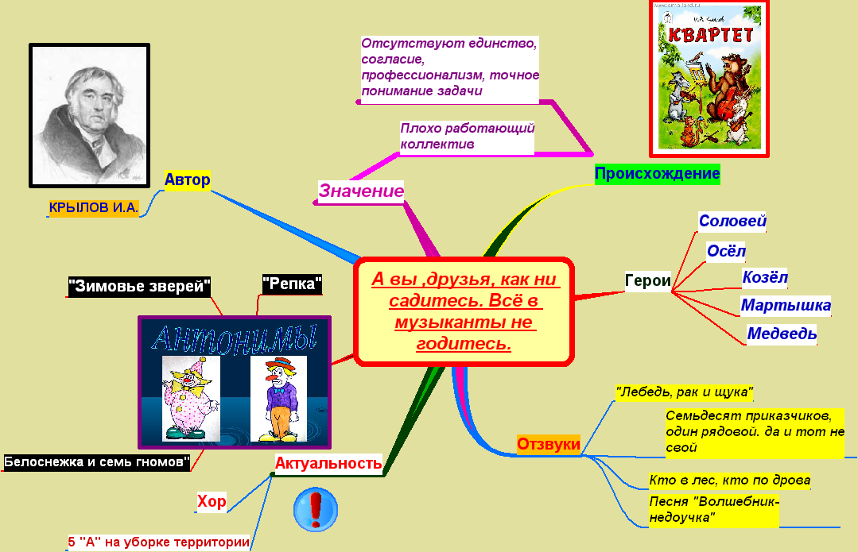

Slide 16
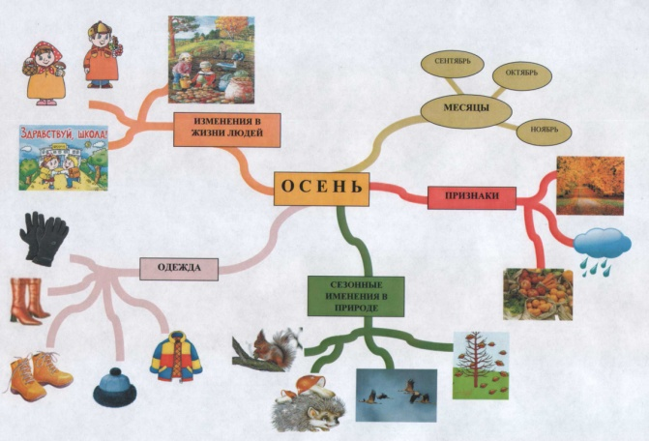
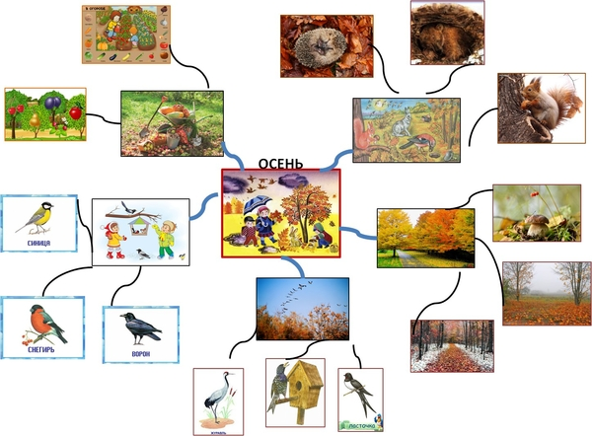

Slide 17
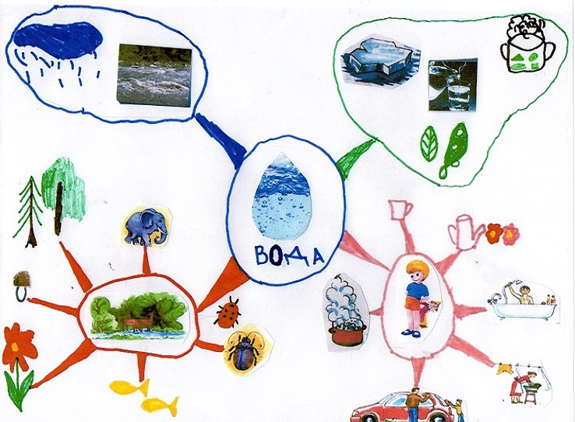
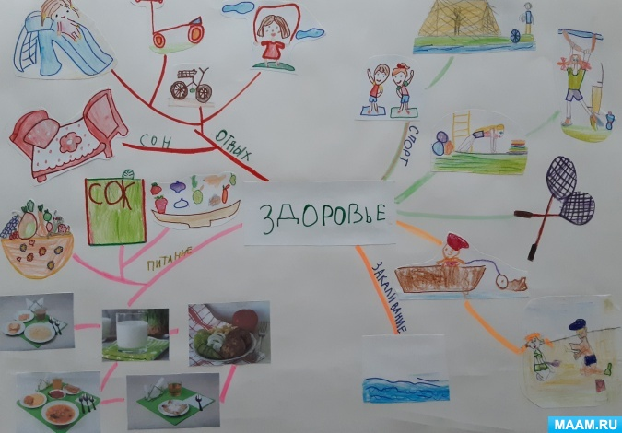

Slide 18
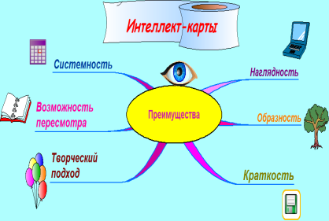

Slide 19


